Slide 1
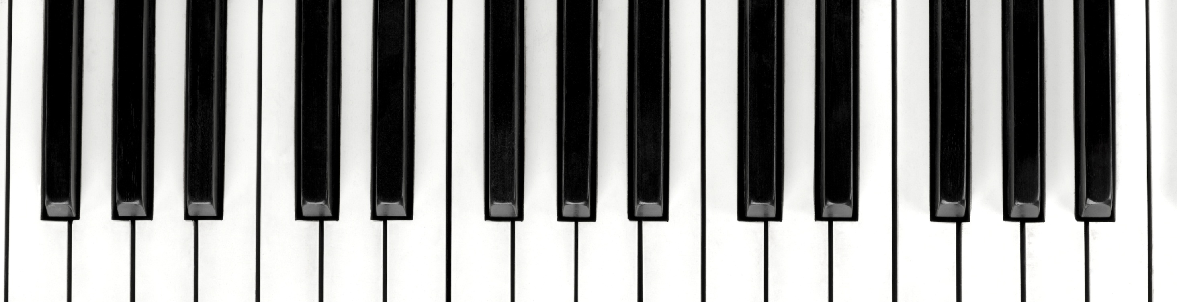
Temat : RODZAJE I STYLE MUZYKI
LEKCJA MUZYKI

Slide 2
RODZAJE MUZYKI
Ze względu na:
Przeznaczenie
Sposób wykonania
Liczbę muzyków

Slide 3
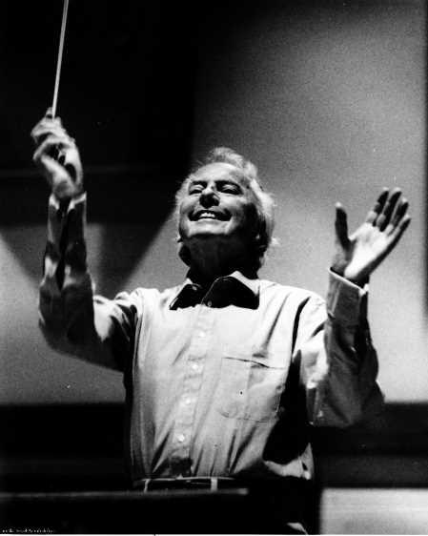

PODZIAŁ MUZYKI ZE WZGLĘDU NA PRZEZNACZENIE:
Muzyka rozrywkowa – proste w odbiorze, popularne piosenki i współczesne utwory taneczne
Muzyka artystyczna – dzieła wymagające od słuchacza skupienia

Slide 4

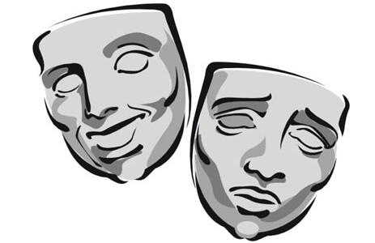
Muzyka użytkowa – np. utwory taneczne i filmowe
Muzyka świecka – muzyka przeznaczona do wykonywania w czasie koncertów, balów i przedstawień teatralnych

Slide 5

Muzyka religijna – towarzyszy uroczystościom kościelnym

Slide 6
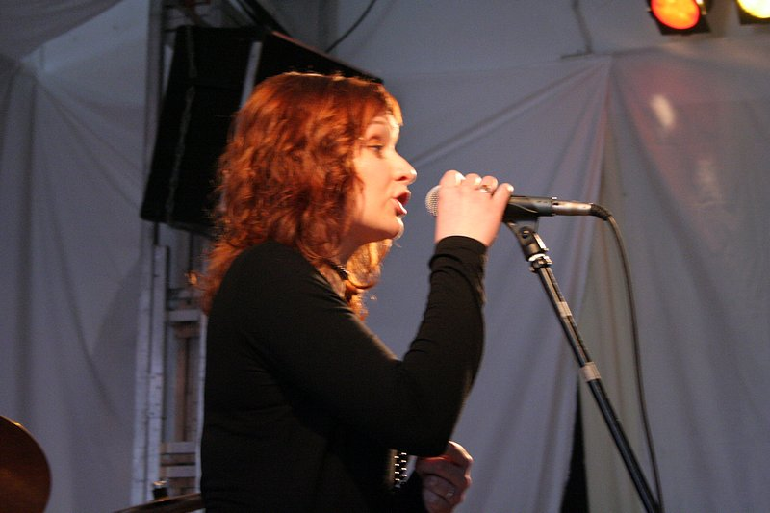
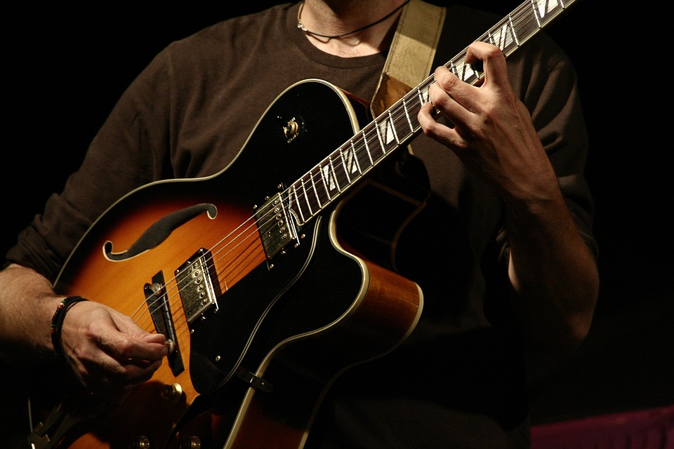
PODZIAŁ MUZYKI ZE WZGLĘDU NA SPOSÓB WYKONANIA:
Muzyka wokalna – jest przeznaczona do śpiewania
Muzyka instrumentalna – wykonuję się ją tylko na instrumentach, bez śpiewu

Slide 7
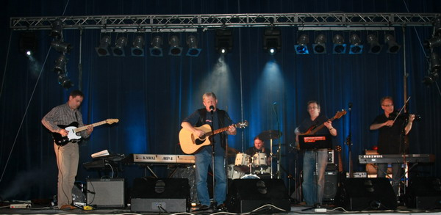
Muzyka wokalno – instrumentalna - śpiew z grą na instrumencie

Slide 8
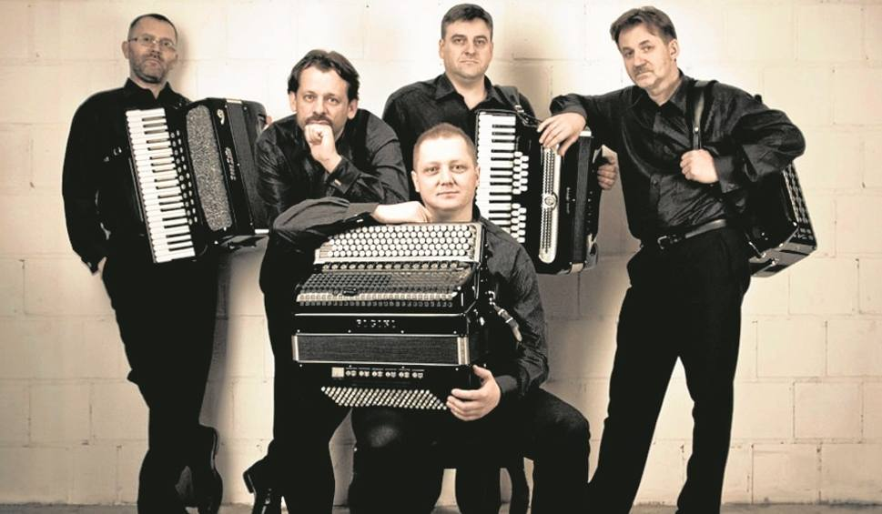
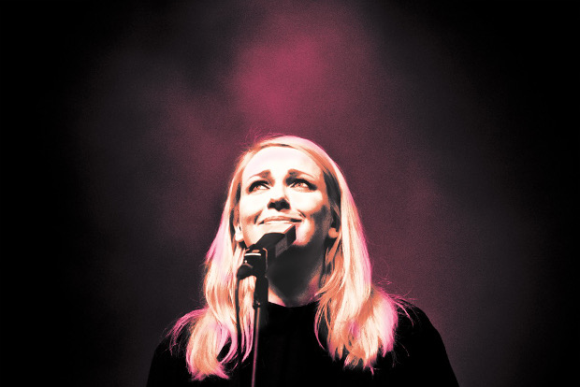
PODZIAŁ MUZYKI ZE WZGLĘDU NA LICZBĘ MUZYKÓW
Muzyka zespołowa – wykonują ją co najmniej 2 osoby
Muzyka solowa – jest prezentowana przez jednego wykonawcę

Slide 9
STYLE MUZYKI ROZRYWKOWEJ
W muzyce oprócz rodzajów wyodrębnia się także style muzyczne, takie jak country, folk, rap. Styl odróżniamy przez charakterystyczne cechy melodii i rytmu utworu, nastrój muzyki oraz sposób jej komponowania i wykonywania.

Slide 10

TECHNO
Styl ten powstał latach 80. XX w. w Stanach Zjednoczonych. Łączy taniec z elementami muzyki klubowej i elektronicznej. Brzmieniom wytwarzanym za pomocą komputera towarzyszą energiczne rytmy oraz światła stroboskopowe i lasery.

Slide 11
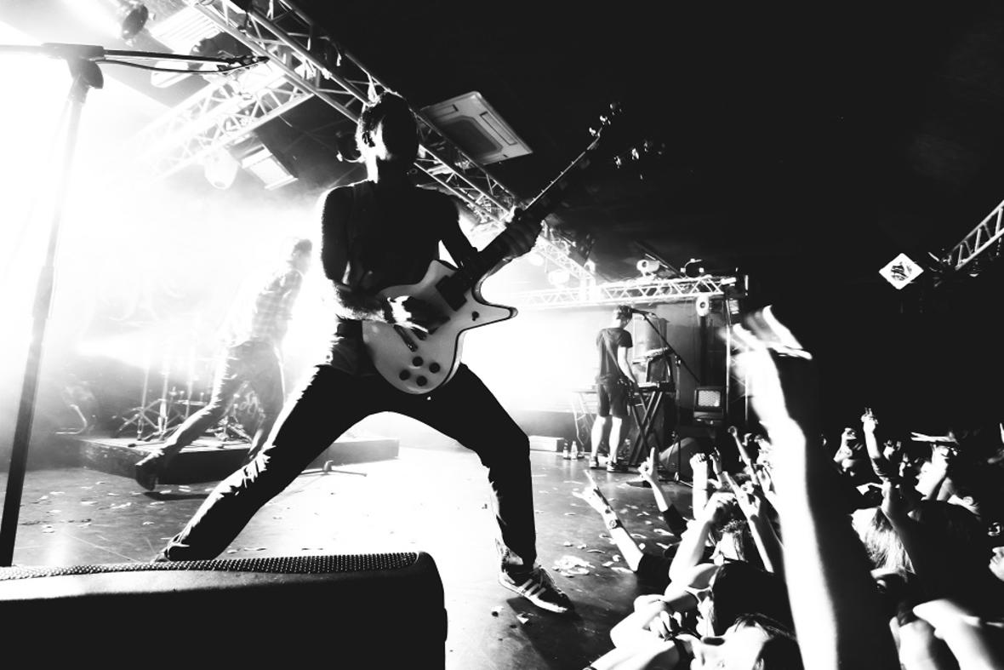
ROCK
Wywodzi się z rock and rolla. Muzycy wykorzystują gitary (elektryczną i basową) oraz perkusję. Rock ma wiele odmian, np. hard rock, pop-rock, grunge, soft rock.

Slide 12
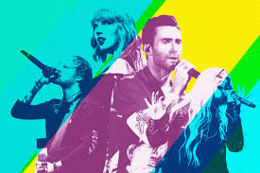
POP
Nazwa „pop” pochodzi od słowa „popularny”- służy do określania muzyki najbardziej rozpowszechnionej. Utwory te są melodyjne, śpiewne i łatwo zapadają w pamięć. Są bardzo zróżnicowane stylistycznie i gatunkowo, dlatego każdy może znaleźć coś dla siebie.

Slide 13
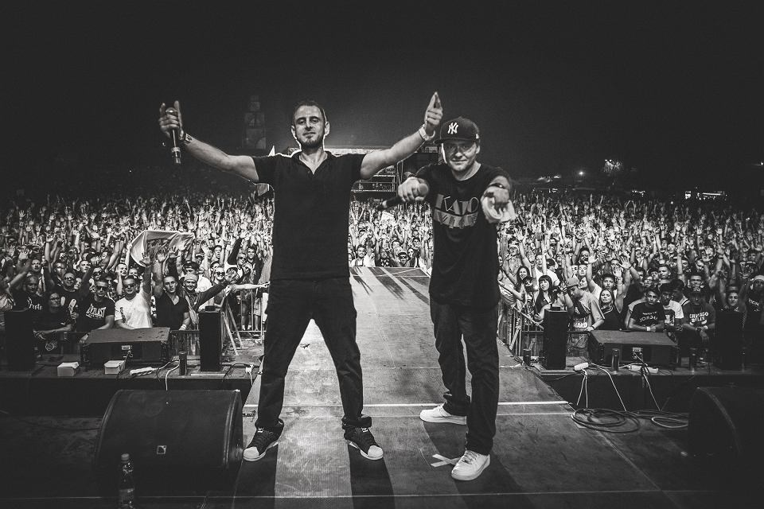
RAP
Muzyka rapowa wywodzi się z kultury Afroamerykańskiej i jest kojarzona z hip-hopem. Łączy się ją także z break-dance’em. Rap polega na ekspresyjnym, rytmicznym recytowaniu tekstów z towarzyszeniem prostego akopaniamentu.

Slide 14
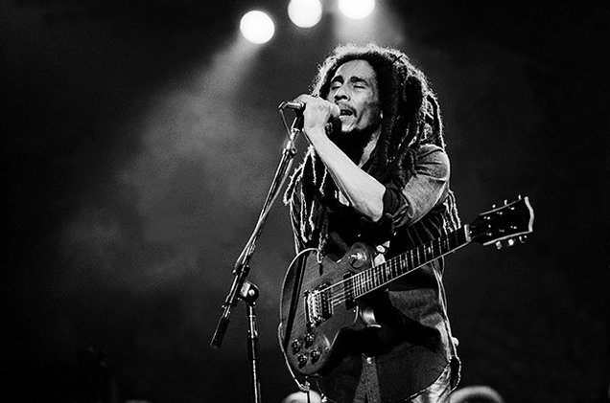
REGGAE
Muzyka ta pochodzi z Jamajki. Jej najbardziej znanym twórcą był Bob Marley. Cechują ją miarowy, pulsujący rytm, wyrazista linia basu oraz jasne brzmienie instrumentów dętych. Styl Reggae kojarzy się ze słońcem, pogodą ducha i swobodą.

Slide 15
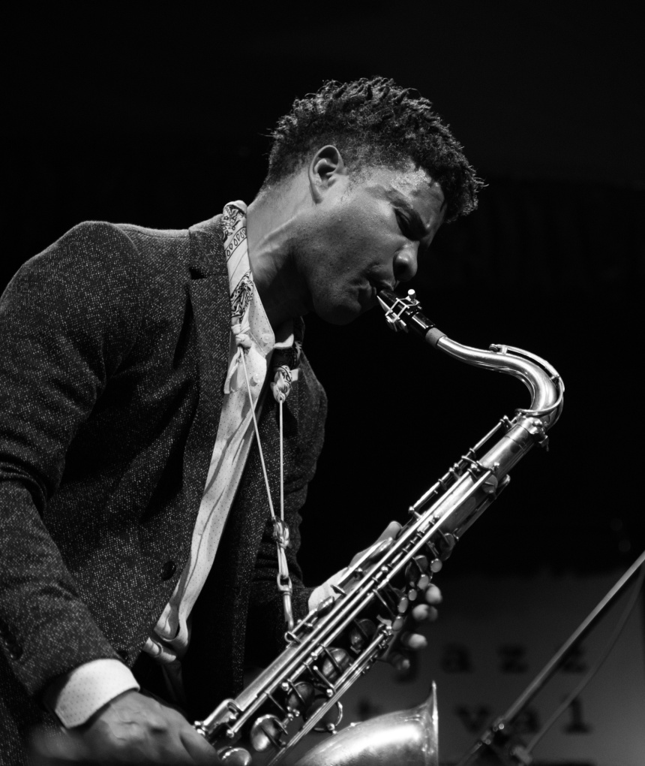
JAZZ
Narodził się pod koniec XIX w. w Nowym Orleanie. Muzyka jazzowa jest zwykle improwizowana. Jej rozkołysany, swingujący rytm tworzy charakterystyczną atmosferę. Jazz szybko podbił cały świat. Jest wiele odmian tego stylu.

Slide 16
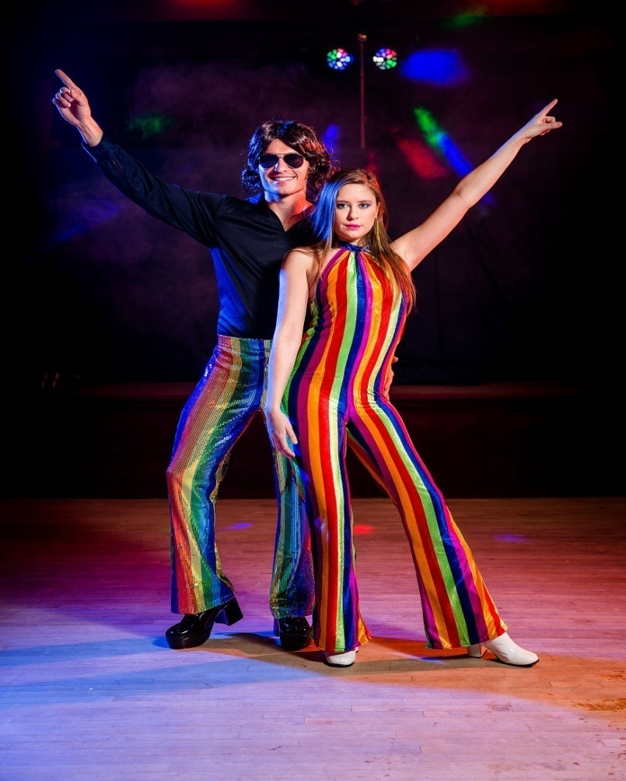
DISCO
Styl ten ukształtował się w latach 70. XX w. w amerykańskich dyskotekach. Taneczna, łatwa w odbiorze muzyka szybko rozpowszechniła się na całym świecie. Do najsłynniejszych twórców disco należą Whitney Houston, Donna Summer oraz członkowie zespołów Bee Gees.

Slide 17
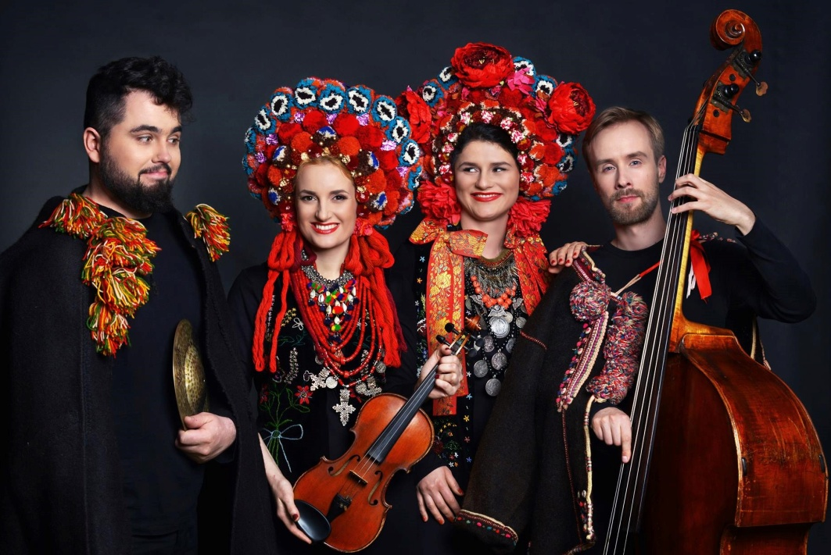
FOLK
Łączy cechy muzyki ludowej, estradowej i popularnej. Muzycy folkowi często inspirują się folklorem swojego kraju. Dzięki ich twórczości słuchacze z całego świata mogą poznawać kulturę ludową poszczególnych narodów.

Slide 18
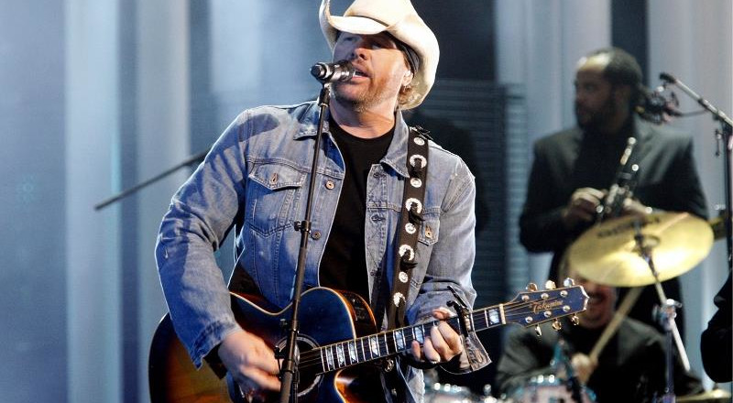
COUNTRY
Styl ten kojarzy się z amerykańskimi kierowcami ciężarówek. Zyskał on popularność także w Polsce. Piosenki country mają pogodne melodie i są wykonywane z prostym akompaniamentem instrumentu, np. gitary, banjo, harmonijki ustnej, skrzypiec i perkusji.

Slide 19
Styl muzyczny – charakterystyczne cechy i nastrój utworów muzycznych oraz sposób ich komponowania i wykonywania.

Slide 20
ZADANIE
WYBIERZ SWÓJ ULUBIONY STYL MUZYKI ROZRYWKOWEJ, ZAPISZ W ZESZYCIE JEGO DEFINICJĘ ORAZ ZNAJDŹ W INTERNECIE PRZYKŁAD PIOSENKI Z WYBRANEGO STYLU I ZAPISZ JEJ TYTUŁ
ZAPISZ W ZESZYCIE PRZEDMIOTOWYM DO MUZYKI TEMAT DZISIEJSZYCH ZAJĘĆ

Slide 21
KONIEC
Przygotowały: Zuzanna Kamińska oraz Patrycja Brzęk PSP Katy

